Slide 1

Půda
Autor: Mgr. Iveta Váňová
VY_32_ INOVACE_51_Půda
Vytvořeno v rámci projektu „EU peníze školám“.
OP VK oblast podpory 1.4 s názvem Zlepšení podmínek pro vzdělávání na základních školách.

Slide 2
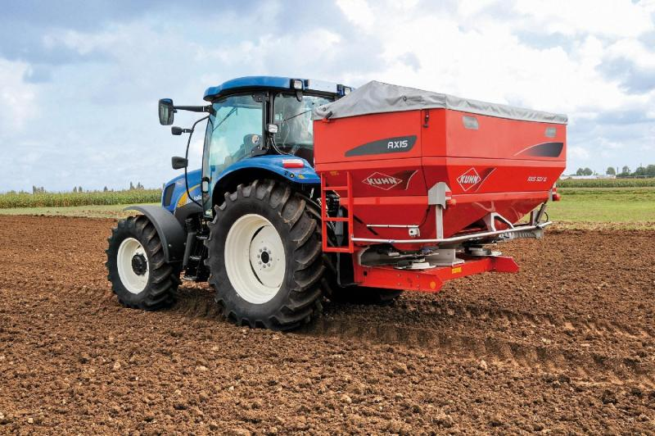
Také půda se dá zničit
Velké nebezpečí je odnos půdy vodou nebo větrem. Můžeme tomu zabránit pouze, když se pole orá podél svahu. Pole chráníme i tím, že ponecháme meze. Meze můžeme osazovat skupinami keřů.

Slide 3
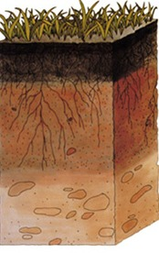
Rozdělení půdy
1.Písčité půdy- snadno propouštějí vodu
2.Jílovité půdy- zadržují vodu
3.Hlinité půdy- jsou nejúrodnější
Hnědozem – méně úrodná
půda
Černozem- nejúrodnější půda

Slide 4
Zdroje textů a obrázků
http://cs.wikipedia.org/wiki/Soubor:Soil_profile.jpg
http://www.zavesnatechnika.cz/obrazky/kuhn_5553_72dpi1-7b8385.jpg

Slide 5
Vytvořeno jako DUM do předmětu prvouka na ZŠ a MŠ 17.listopadu 1325, Mladá Boleslav pro třetí ročník základní školy.
Materiál slouží k opakování učiva o půdě.
Materiál doporučuji prezentovat pomocí interaktivní tabule.
Materiál byl vytvořen a pilotován ve II. pololetí školního roku 2011/2012

